Slide 1
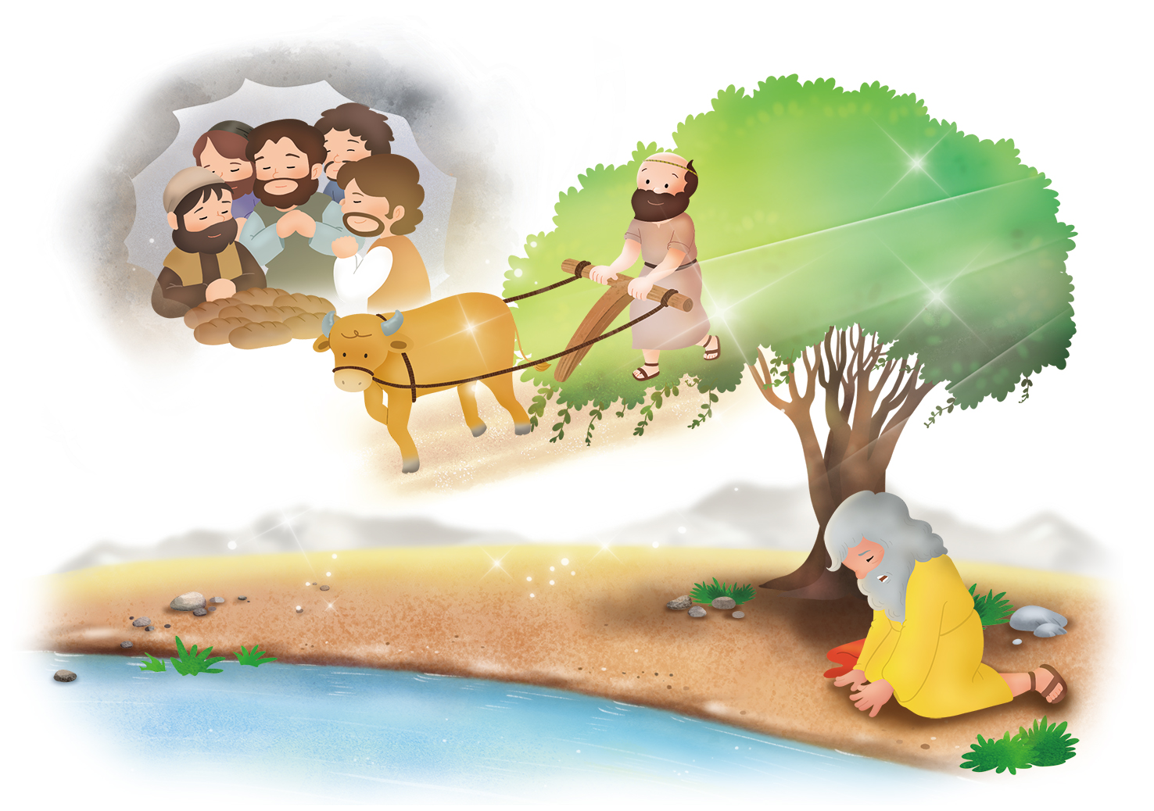
あらかじめ
あじわった エリヤ
Iれつおう 19 しょう 1~7 せつ
(사)세계복음화전도협회어린이선교국

Slide 2

じょろん
こくいん – ながれに したがって
いけば こくいん されます
みことばの
ながれ
わたしの げんかいを ちょうえつする
じくう, みざ, 237ひかり
こくいん
2) いのりの
ながれ
かみの くにの こと
みつかい はけん、くらやみ しばる
3) でんどうの
ながれ
かみの こどもの けんい

Slide 3
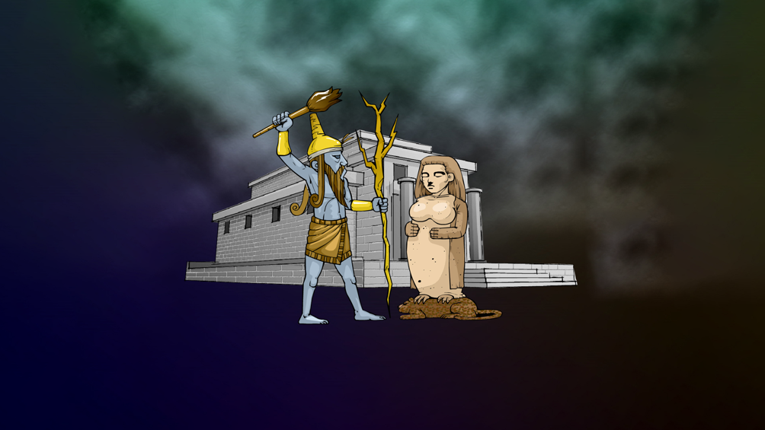
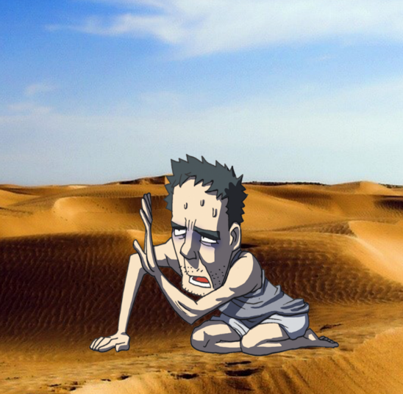
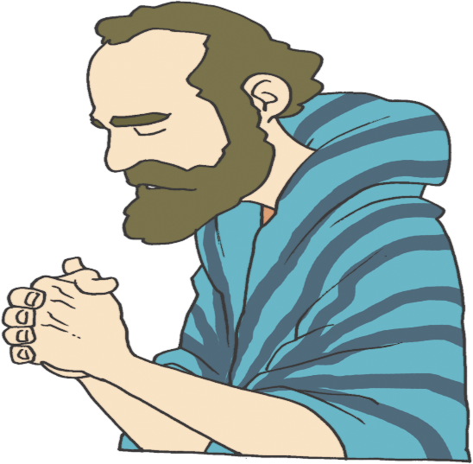
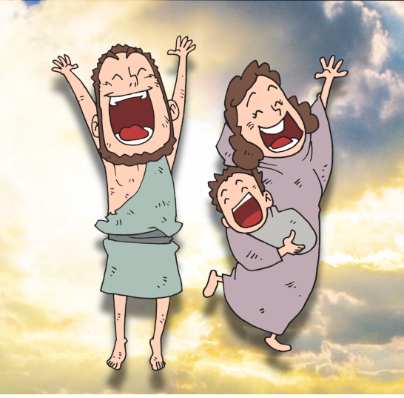
エリヤは ぐうぞうすうはいの
きけんと わざわいを あらかじめ
しって つたえました
ほんろん
1) ひでりを
よげん
しました
2) しんだ
こどもを
いかし
ました
3) ひでりを
おわらせ
ました

Slide 4
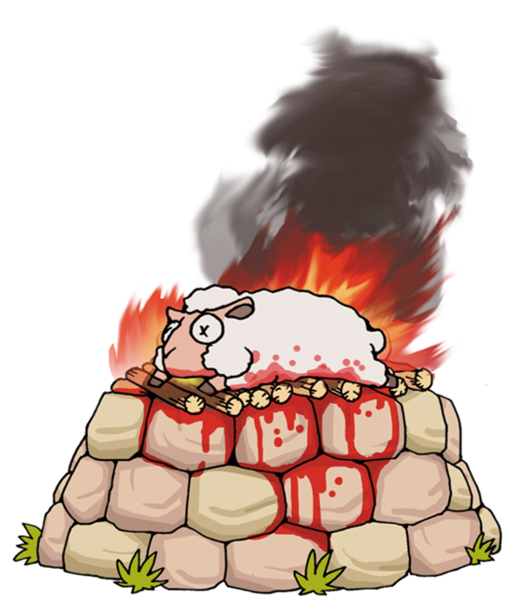

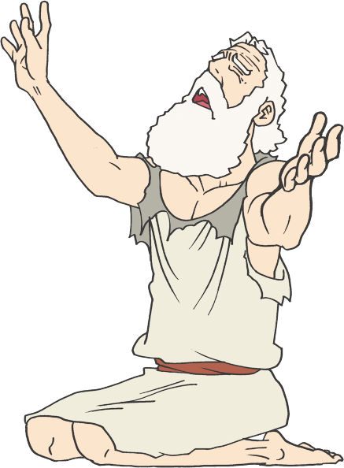
エリヤは カルメルさんの
たたかいで しょうり しました
ほんろん
オバデヤに たのんで
アハブおうに あいました
2) いつわりの よげんしゃ
との れいてき たたかいで
しょうりしました
3) いつわりの よげんしゃを
すべて しょうめつ
させました

Slide 5
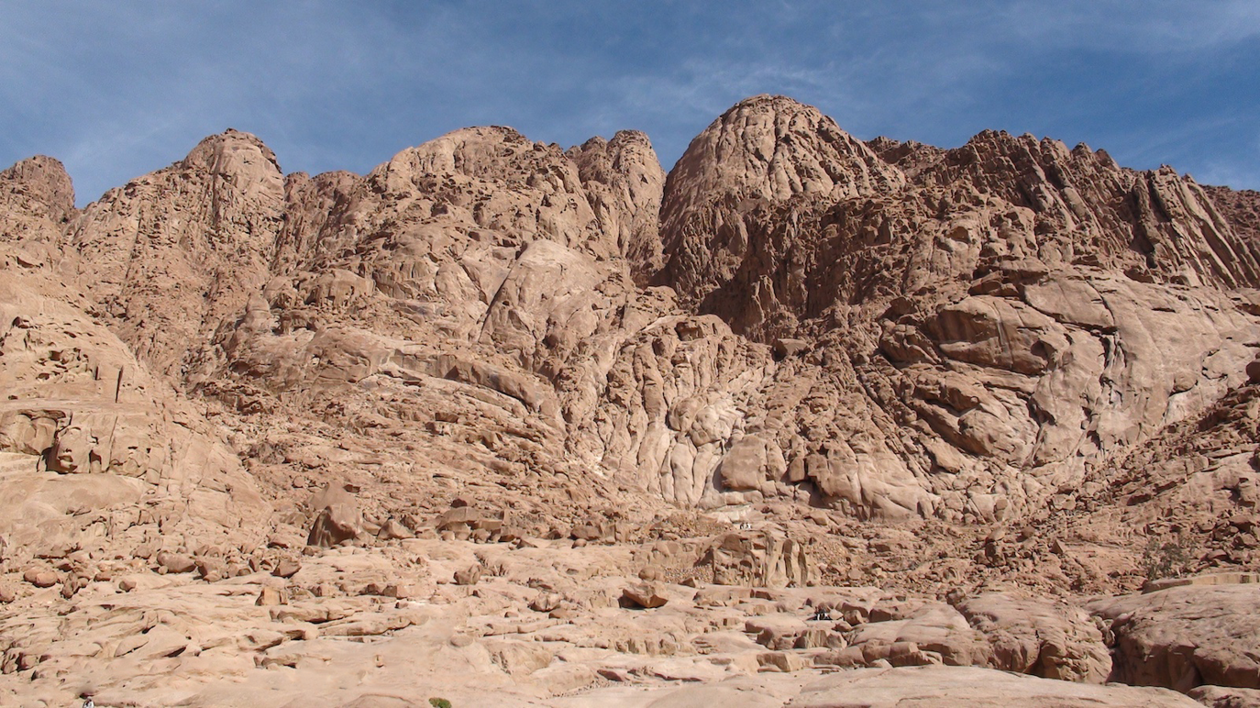
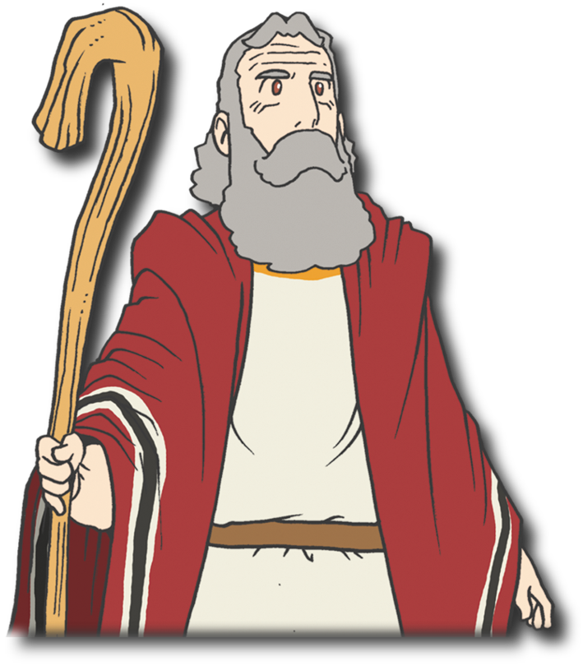
エリヤは ホレブさんで
かみさまから けいやくを うけました
ほんろん
7000にんの
でし
かくにん
あたらしい
ちから
エリシャを
よげんしゃ
として たてる

Slide 6

けつろん
エリヤの ように あらかじめ
あじわいながら いのろう
こうだんの みことば
- ていこくいのり
がっこう、いえ、きょうかい
– 24いのり
もんだい(こたえ)
- しゅうちゅういのり

Slide 7


フォーラム
を
し
て
こく いん し よう
みことば - エリヤは かみさまが くださった ことを
はっけんして あらかじめ あじわい、いのりの ちからの なかで れいてきたたかいに しょうりしました
じっせん – フォーラムを わかちあって ぶんしょうや
えを かく ワークを とおして わたしの ちいさい
さくひんを のこしましょう
いのり ｰ みことばを かんがえて いのりぶんを
かいてみよう

